Slide 1
TRÍ TUỆ NHÂN TẠ0
GVHD: TS. Nguyễn Thị Tuyết Hải
Võ Đông Duy N19DCCN032
Nguyễn Quốc Tuấn N19DCCN179
Lê Quốc Thiên N19DCCN195
Thành viên nhóm 29:

Slide 2
Nội dung chính
01
02
03
Thuật toán leo đồi
Tìm hiểu thuật toán
Ưu điểm và nhược điểm
Ứng dụng thuật toán
Demo
04

Slide 3
01
Tìm hiểu thuật toán

Slide 4
01. Tìm hiểu thuật toán leo đồi
Là kỹ thuật tối ưu hóa toán học: thuộc họ tìm kiếm cục bộ
Nguồn gốc
Là thuật toán lặp lại bắt đầu với một giải pháp tùy ý

Slide 5
01. Tìm hiểu thuật toán leo đồi
Tối ưu hóa toán học và phương pháp heuristic để giải quyết các bài toán tối ưu khó.
Tại sao ra đời?

Slide 6
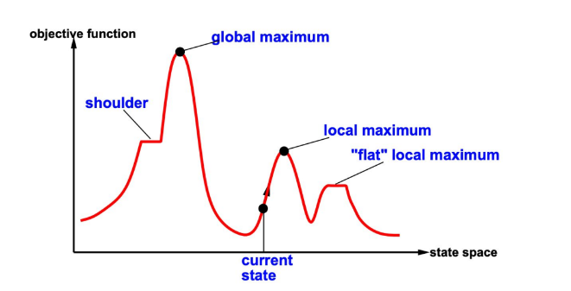
01. Tìm hiểu thuật toán leo đồi
Kết luận:
Giải thuật thuật tìm kiếm leo đồi (Hill Climbing Algorithm) là một dạng giải thuật tìm kiếm được đưa ra xoay quanh mục đích tối ưu hóa những bài toán khó trong lĩnh vực trí tuệ nhân tạo. Thuật toán leo đồi bắt đầu từ một giải pháp ngẫu nhiên và cố gắng tìm được giải pháp tối ưu hơn bằng các thay đổi các yếu tố của giải pháp hiện tại cho đến khi đạt được giải pháp tối ưu hoặc bị mắc kẹt vào điểm cực tiểu địa phương.

Slide 7
Các bước sử dụng thuật toán
Bước 1: Chọn 1 điểm ngẫu nhiên trong không gian tìm kiếm
Bước 2: Xét các trạng thái lân cận
Bước 3: Chọn điểm cao hơn để di chuyển đến đó.
Bước 4: Lặp lại bước 2 cho đến khi các điểm lần cận điều thấp hơn
Bước 5: Trạng thái hiện tại là đỉnh đồi

Slide 8
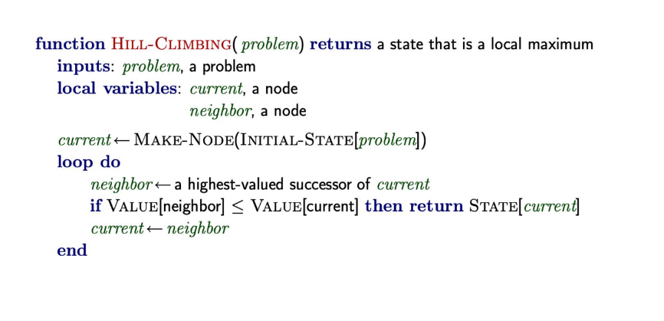
Giải thuật tìm kiếm leo đồi

Slide 9
Ví dụ bài toán
Yêu cầu: Tìm đường đi ngắn nhất A đến B:
Input: h(A) = 20; h(B) = 0; h(C) = 15; h(D) = 6;
h(E) = 9; h(F) = 10; h(G) = 5; h(I) = 8; Output: Đường đi ngắn nhất A đến B
A
20
E
9
C
15
Lặp | U | Kề | L | Open
1 |  |  |  | A²⁰
2 | A²⁰ | C¹⁵, D⁶, E⁹ | D⁶, E^{9,} C¹⁵ | D⁶, E^{9,} C¹⁵
3 | D⁶ | F¹⁰, I⁸ | I⁸, F¹⁰ | I⁸, F^{10,} E^{9,} C¹⁵
4 | I⁸ | B⁰, G⁵ | B⁰, G⁵ | B⁰, G^{5,} F^{10,} E^{9,} C¹⁵
5 | B⁰ |  |  | G^{5,} F^{10,} E^{9,} C¹⁵
D
D
6
F
I
10
I
8
B
G
0
B
5

Slide 10
03
Ưu điểm và nhược điểm

Slide 11
Thuật toán leo đồi
Tính đơn giản
Ưu điểm
Hiệu quả tính toán
Dễ dàng triển khai

Slide 12
Thuật toán leo đồi
Nhược điểm
- Tùy vào trạng thái ban đầu, giải thuật tìm kiếm có thể bị tắc ở điểm cực đại địa phương (local maximun)

Slide 13
Khi nào chúng ta nên sử dụng Hill Climbing?
Khi cần giải quyết các bài toán tối ưu đơn giản
Không gian bài toán tìm kiếm nhỏ
Giá trị mục tiêu là liên tục và giá trị mục tiêu bài toán được xác định.

Slide 14
DEMO

